Slide 1
KĖDAINIŲ BENDRUOMENĖS SOCIALINIO CENTRO PASLAUGŲ GAVĖJŲ TEISĖS

Slide 2
Teisė į fizinę, psichinę ir finansinę neliečiamybę. Nepatirti jokios diskriminacijos.

Slide 3
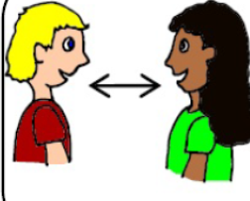
Gauti tikslią, teisingą informaciją apie paslaugas. Gauti kokybiškas paslaugas ir naudotis reikalingomis socialinėmis paslaugomis.

Slide 4
Reikšti savo nuomonę ir būti išklausytais. Dalyvauti paslaugų planavime ir įgyvendinime.

Slide 5
Teisė į prigimtinę vertę, lygias galimybes, orumą ir savarankiškumą. Teisė į prieinamumą (patekimui į pastatą).

Slide 6
PASLAUGŲ
GAVĖJŲ
PAREIGOS

Slide 7
Sąžiningai naudotis savo teisėmis, nepiktnaudžiauti jomis, bendradarbiauti su darbuotojais.
Sąžiningai naudotis savo teisėmis, nepiktnaudžiauti jomis, bendradarbiauti su darbuotojais.

Slide 8
Vykdyti specialistų(darbuotojų) paskyrimus ir rekomendacijas. Pagarbiai elgtis su darbuotojais.

Slide 9
Netrukdyti kokybiškai teikti socialines paslaugas.

Slide 10
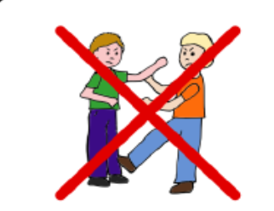
Nepažeisti savo pareigų ir nesukelti grėsmės kitų sveikatai.

